Slide 1
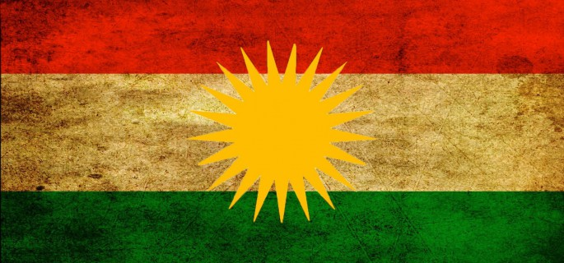
Роль политических режимов в процессах дестабилизации на примере Иракского Курдистана
Малыженков С.В.

Slide 2
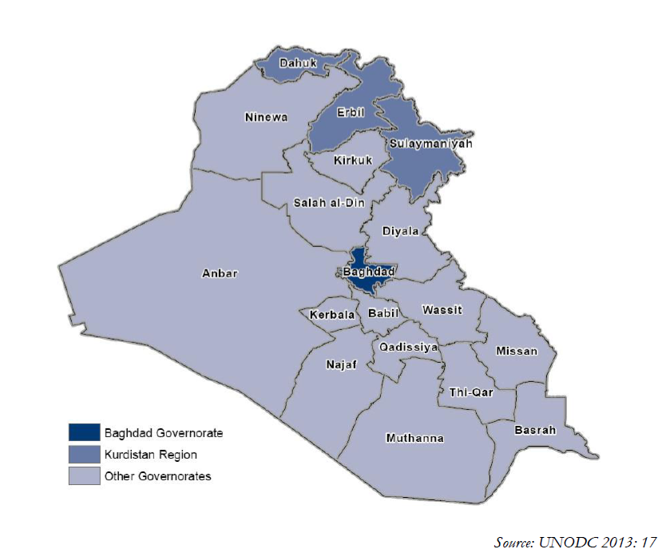
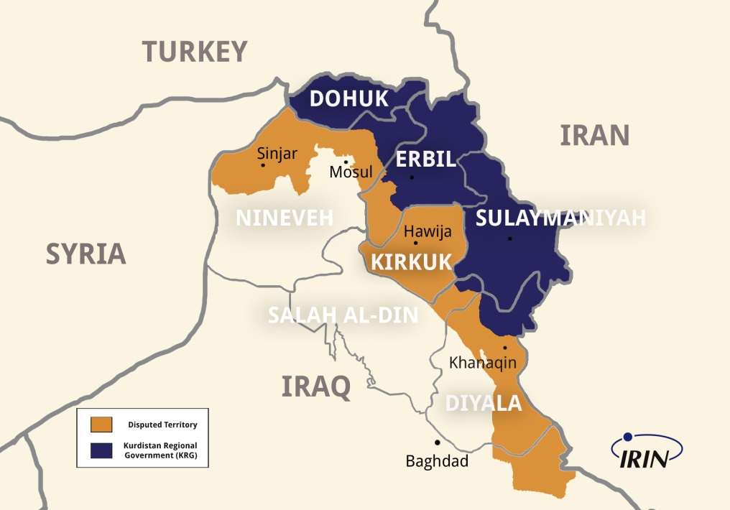
Иракский Курдистан (ИК) является автономией и состоит из трёх северных провинций Ирака: Дохук, Эрбиль и Сулеймания.

Slide 3
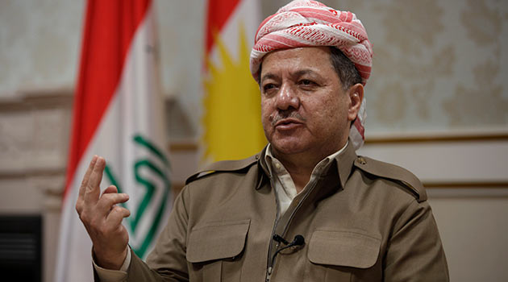
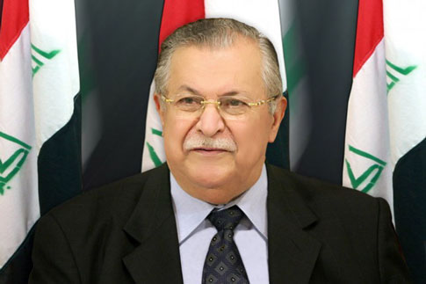
В 90-е годы Иракский Курдистан стал де-факто независимым от Багдада.
После падения режима Саддама Хусейна ИК получил широкую автономию, закреплённую в конституции 2005 г.
Однако Курдистан не сразу стал единым образованием: до 2006 г. на территории ИК находилось два региональных правительства с центрами в Эрбиле и Сулеймании.

Slide 4
Даже после создания единого правительства в Эрбиле стало нельзя говорить о единстве автономии.
Территория Иракского Курдистана до сих пор поделена на условные сферы влияния: провинции Дохук и Эрбиль находятся под контролем «Демократической партии Курдистана» (ДПК), Сулеймания и Халабджа – «Патриотического союза Курдистана» (ПСК)

Slide 5
Во многих аспектах данные территории развивались независимо, что способствовало созданию двух различных политических режимов в рамках одной автономии: более авторитарного (ДПК) и относительно демократичного (ПСК).
Как следствие в регионах, подконтрольных ДПК и ПСК сформировалась различная политическая культура

Slide 6
Одним из ярких примеров активизации протестного движения внутри ИК являются события так называемой «Арабской весны» 2011 г.

Slide 7
Так как резкий рост протестных акций в декабре 2011 г. связан не с антиправительственными демонстрациями, а с эскалацией межконфессионального конфликта в провинции Дохук, то для упрощения он не будет приниматься во внимание (см. ДПК*)

Slide 9
Как следствие, можно прийти к выводу, что относительно авторитарный режим ДПК является более устойчивым
Исходя из полученных данных, видно, что территории, находящиеся в сфере влияния ПСК в большей степени подвержены протестным акциям.
Среди причин подобного явления можно выделить, во-первых, отсутствие поддержки со стороны большинства населения.
По результатам парламентских выборов 2013 г.

Slide 10
Кроме того, опираясь на материалы правозащитных организаций данные, полученные в ходе полевых исследований, можно заявить, что на территории, подконтрольной ДПК, сторонники оппозиционных движений (в частности, движения «Горран») подвергаются гонениям разной формы: увольнение с работы, отчисление из университетов. Данные обстоятельства затрудняют активизацию масштабного протестного движения на территории провинций Дохук и Эрбиль.

Slide 11
Источники:
Материалы New-York Times, Washington Post и РИА-Новости
Dugulin R., The Kurds’ place in the ‘Arab Spring’ // openDemocracy, 10.12.2011
Iraqi Kurdistan: Prevent Attacks on Protesters // Human Rights Watch, 7.03.2011
Iraq: Widening Crackdown on Protests // Human Rights Watch, 21.04.2011
Интервью с Шоржем Хаджи — официальным представителем оппозиционной партии «Горран»

Slide 12
Спасибо за внимание!

